Slide 1
Marie Birk Jørgensen

Slide 2
Smertefri
Oplevelse: Baby
Smerte
Tryg
Ubehag/fare → skrig

Slide 3
Smertefri
Oplevelse: Eliteidrætsudøver
Smerte
For lad
Progression → bliv ved

Slide 4
Smertefri
Oplevelse: Sundhedsprofessionel
Smerte
Arbejdsløs?
Arbejde/penge i kassen
→ behandl

Slide 5
Smertefri
Oplevelse: Militær
Smerte
Stærk
Svaghed, der forlader kroppen

Slide 6
Smertefri
Oplevelse: Kroniker
Smerte
Misbrug
Vilkår, følgesvend

Slide 7
Smertefri
Oplevelse: Arbejdsplads
Smerte
Alt godt
Privat, tabu

Slide 8
Definition på smerte
En ubehagelig
sensorisk og emotionel oplevelse,
som er forbundet med reel
eller potentiel vævsbeskadigelse
eller som har lighed hermed

Slide 9
Er vi klar?
Før 90’erne: ”vi har altid tænkt holistisk”
90’erne: en stor kampagne i Australien ”Back Pain: don’t take it lying down”
00’erne: fra krop til psyke – kognitiv adfærdsterapi
10’erne: fra individ til fællesskab
20’erne: fra snak til handling?

Slide 10
Smerte, a pain in the a…
1. svært at få greb om, hvad smerte egentlig er.
2. svært at forstå konsekvenserne
3. svært at forstå hvad vi kan gøre ved dem.

Slide 11
1. Svært at få greb om hvad smerte egentlig er.

Slide 12
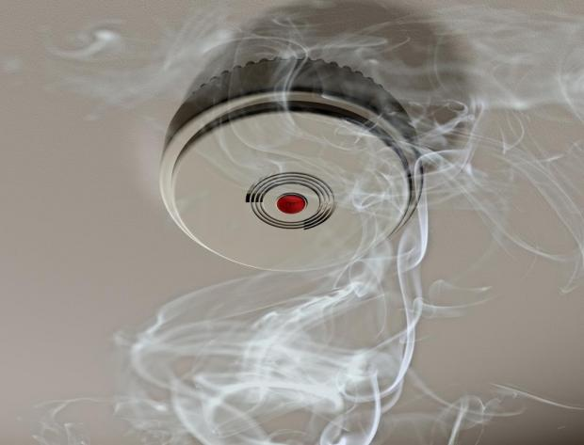
  Smerteoplevelsen er et alarmsignal der skal gøre dig opmærksom og undersøgende omkring, hvad der ligger bag
ADVARSEL UDEN BRAND
OVERFØLSOM alarm
”DER GÅR IKKE RØG AF EN BRAND UDEN DER ER ILD”

Slide 13
2. Svært at forstå konsekvenserne

Slide 14
Smerte, mere end blot smerte…

Slide 15
3. Svært at forstå hvad vi kan gøre ved dem

Slide 16
Hvilken plads har det på en arbejdsplads?
Hvordan kan det være min opgave som leder?

Slide 17

Hvad siger Open AI?
Du er leder for en gruppe på 20 medarbejdere. Du har hørt nogle af medarbejderne tale om ondt i ryggen. Hvad gør du?
ChatGPT:
Når jeg hører, at flere af mine medarbejdere oplever rygsmerter, vil jeg først og fremmest tage dette problem alvorligt og træffe passende foranstaltninger for at hjælpe dem. Her er nogle trin, jeg ville overveje at tage:
Start med en samtale: Jeg ville indkalde til et møde eller tale individuelt med de berørte medarbejdere for at forstå, hvordan deres rygsmerter påvirker dem, og hvornår det begyndte. Det kan give vigtig indsigt i, hvad der forårsager problemet.
Rådgivning og information: Jeg vil give information om vigtigheden af god ergonomi på arbejdspladsen, korrekt sidde- og løfte-teknik, og tilbyde råd til at forebygge rygproblemer. Dette kunne omfatte at justere arbejdsstationer, anbefale pauser og strækkeøvelser, og informere om ergonomiske hjælpemidler.
Tilbyd sundhedsressourcer: Jeg vil foreslå eller tilbyde tilgang til sundhedsressourcer, såsom at få en professionel vurdering fra en fysioterapeut eller læge. Det kan være en mulighed for at få specialiseret rådgivning og behandling.
Tilpas arbejdspladsen: Hvis muligt og passende, vil jeg se på at ændre arbejdsstationer eller arbejdsprocesser for at mindske belastningen på ryggen. Dette kunne omfatte justering af stole, borde eller skærmarbejdspladser.
Skab en kultur der fremmer sundhed: Jeg ville opfordre til at skabe en kultur, hvor det er acceptabelt at tage pauser, strække sig regelmæssigt og søge hjælp, hvis man oplever smerter. Det kan inkludere opmuntrende politikker for sundhed og velvære på arbejdspladsen.
Opfølgning: Jeg ville regelmæssigt følge op med de berørte medarbejdere for at se, hvordan de har det, og om de foranstaltninger, der er blevet truffet, har hjulpet. Det er vigtigt at vise medarbejderne, at deres sundhed og trivsel er en prioritet.
Det er afgørende at behandle sundhedsproblemer på arbejdspladsen med empati og handling for at sikre medarbejdernes trivsel og produktivitet.

Slide 18
Hvad bygger du denne plan på?
ChatGPT
Planen er baseret på flere principper for arbejdsmiljø, sundhedsfremme og lederskab samt en kombination af bedste praksis og sund fornuft:
Arbejdsmiljølovgivning: De fleste lande har love og retningslinjer for arbejdsmiljø, der kræver, at arbejdsgivere beskytter medarbejdernes sundhed og sikkerhed. Dette danner rammen for at tage hånd om medarbejdernes rygsmerter.
Sundheds- og sikkerhedsstandarder: Der er etablerede standarder for at skabe et sikkert og sundt arbejdsmiljø. Disse inkluderer retningslinjer om ergonomi og forebyggelse af arbejdsrelaterede skader.
Forskning og bedste praksis: Der findes omfattende forskning og bedste praksis, der anbefaler ergonomiske forhold på arbejdspladsen, pauser, strækøvelser og andre foranstaltninger for at mindske rygsmerter og forbedre trivslen.
Ledelsesprincipper: Godt lederskab indebærer at tage sig af medarbejdernes velfærd og skabe et miljø, der fremmer trivsel. Dette omfatter at lytte til medarbejderne, tage deres problemer alvorligt og tage handling for at løse dem.
Erfaring og empiri: En række organisationer har implementeret lignende programmer med succes, og disse erfaringer kan danne grundlag for effektive interventionsstrategier.
Den foreslåede plan bygger på en kombination af disse faktorer for at skabe en holistisk tilgang til at håndtere rygsmerter på arbejdspladsen. Det er vigtigt at bruge en bred vifte af tilgange for at imødekomme individuelle behov og skabe et sundere og mere produktivt arbejdsmiljø.

Slide 19
Forudsætninger for handling…
Forstå hvad smerte er - VIDEN
Forstår konsekvenserne - ERKENDELSE
Forstå hvad du kan gøre - KOMPETENCER

Slide 20
Hierarkiet i forståelsen af smerter
Viden
Erkendelse
Kompetencer
Definition af smerte og viden om risikofaktorer
Omfang af smerter og konsekvenser
Handlemuligheder, individuelt og socialt

Slide 21
Et funktionelt alarmsystem
Åbenhed
Hos den enkelte, kollegialt og hos lederen
Handlinger blandt medarbejderne
Kollegial kultur
Lederens rolle
Procedurer
Viden om at det findes
Scand J Work Environ Health. 2019 Jul 1;45(4):386-395.
Int Arch Occup Environ Health. 2018 Apr;91(3):361-372.
BMC Public Health. 2022 Mar 4;22(1):432.

Slide 22
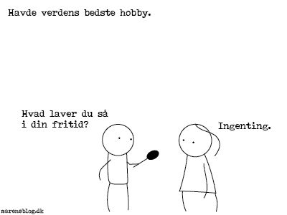
Arbejdsmiljøet og rollerne
Talte rent faktisk sammen.
Hvordan har du det?
Ok.

Slide 23
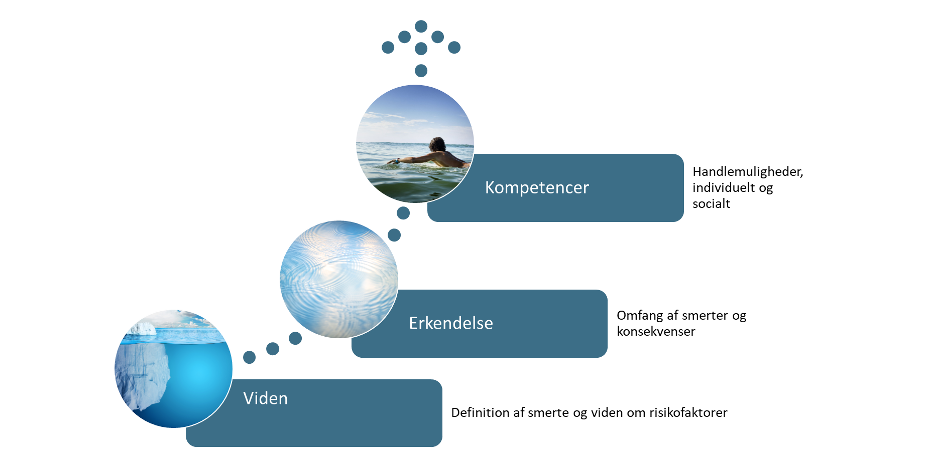


Nu skal vi øve os…

Slide 24
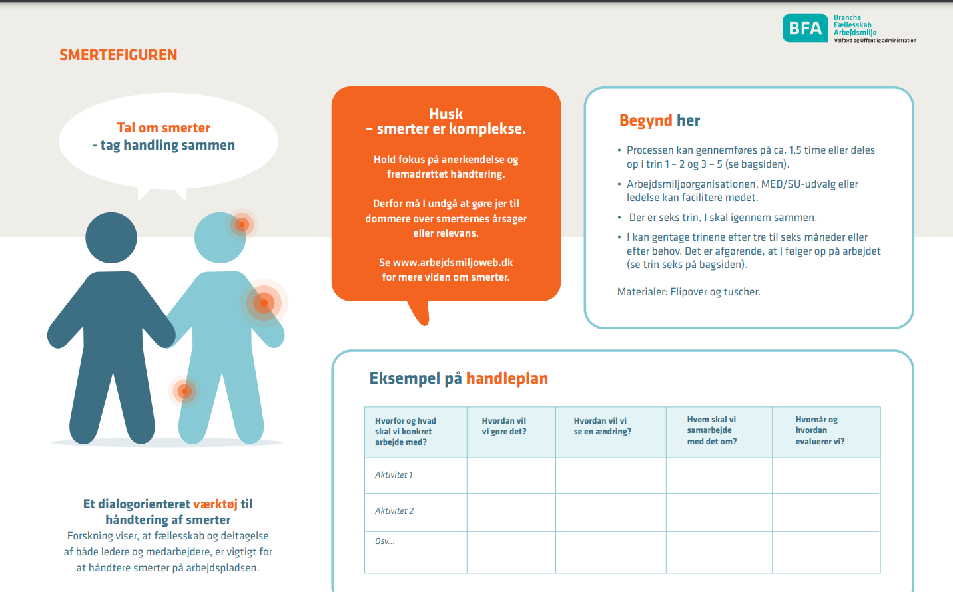
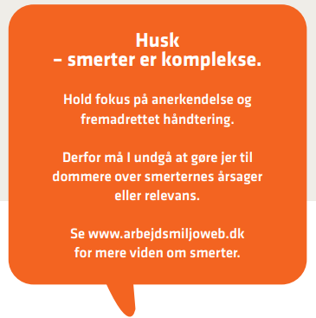
Smertefiguren – et dialogorienteret værktøj
Tegn en ”kagemand” på A3-papiret
Sæt kryds de steder på kroppen, I har oplevet en smerte inden for de seneste 3 måneder
Når alle har sat krydser, tal om hvad I ser og hvad der påvirker jeres smerter
  - I en negativ retning
  - I en positiv regning

Slide 25

Opsamling

Slide 26
Hvor moden er din arbejdsplads?
Viden
Erkendelse
Kompetencer
Definition af smerte og viden om risikofaktorer
Omfang af smerter og konsekvenser
Handlemuligheder, individuelt og socialt

Slide 27
Hvor moden er din arbejdsplads? Menti

Slide 28
BFAværktøjer til din arbejdsplads’ modenhed
Viden
Erkendelse
Kompetencer
Spørgeskema til kortlægning
Smertefiguren – et dialogværktøj
Viden om smerter
Videoer
Podcasts
Cases fra arbejdspladser
Dialogværktøj – Tal om smerter, tag handling sammen
Dialog om smerter – en guide til lederen
Handleplaner fra dialogværktøjerne
Hvorfor handle på smerte?
Smerter håndterer vi bedst i fællesskab
Smerter og arbejde
Tag handling
Medarbejdercases
arbejdspladscase

Slide 29
Vægt også ift. din arbejdsplads’ kultur og ‘læringsstil’
Viden
Erkendelse
Kompetencer
Spørgeskema til kortlægning
Smertefiguren – et dialogværktøj
Viden om smerter
Videoer
Podcasts
Cases fra arbejdspladser
Dialogværktøj – Tal om smerter, tag handling sammen
Dialog om smerter – en guide til lederen
Handleplaner fra dialogværktøjerne
Hvorfor handle på smerte?
Smerter håndterer vi bedst i fællesskab
Smerter og arbejde
Tag handling
Medarbejdercases
arbejdspladscase
Forskning eller facts?
Databaseret eller historier?
Erfaringsbaseret eller handlingsorienteret?

Slide 31


Frokost kl. 12:15 – 13:15
Tag snakken – sammen. Har I spørgsmål vi skal dele samler vi op i eftermiddag
F

Slide 32
Tak for i dag

Slide 33
Hvorfor virker god ledelse på rygsmerter?
ChatGPT: God ledelse har en indirekte, men betydningsfuld indvirkning på rygsmerter og generel sundhed på arbejdspladsen af følgende årsager:
Arbejdsmiljøet: Ledelse spiller en afgørende rolle i at forme arbejdsmiljøet. Et støttende og sundhedsfremmende miljø, skabt gennem god ledelse, kan reducere risikoen for rygsmerter. Dette kan omfatte tilpasninger i arbejdsrutiner, adgang til ergonomiske møbler og udstyr samt skabelsen af en kultur, der vægter sundhed og trivsel.
Forebyggelse og oplysning: En god leder kan uddanne medarbejderne om de bedste praksisser for at undgå rygproblemer. Det inkluderer at tilskynde til korrekte løfte- og siddestillinger, fremme regelmæssig motion og strækøvelser samt opmuntre til at søge hjælp ved de første tegn på smerter.
Ressourceallokering: Ledere har mulighed for at prioritere ressourcer til at forbedre arbejdsmiljøet. Dette kan omfatte investeringer i ergonomiske møbler, tilpasninger af arbejdsrutiner og tilskyndelse til pauser, der kan reducere risikoen for rygsmerter.
Kultur og kommunikation: En leder, der skaber en kultur, hvor medarbejderne føler sig trygge ved at kommunikere om helbredsmæssige bekymringer, skaber et miljø, hvor problemer som rygsmerter kan identificeres og håndteres tidligt.
Støtte og opfølgning: Gode ledere viser interesse for medarbejdernes trivsel og sundhed. Når de identificerer et problem som rygsmerter, kan de give støtte, opfølgning og tilbyde ressourcer for at hjælpe medarbejderne med at håndtere deres problemer.

